Slide 1
第五章 几何变换
ONE
1
思考一下：这部分内容应该在管线哪个位置，要达到什么目的？
Notes:
一个是物体几何空间变换，一个是投影观察变换。平移、旋转、缩放是三种基本的几何变换，通过齐次坐标的引入，使得可以通过复合变换的方式来构造复杂的运动变换。

Slide 2
一、数学基础

Slide 3

一、数学基础
对物体的几何变换采用向量和矩阵的方法进行表达
模型在场景中的运动变化
摄像机的运动变化
投影变换
Notes:
先提出问题，看大家对计算机图形学的认识。必要时可以和学生交流，讨论与3Dmax等的关系。

Slide 4
一、数学基础
向量
向量往往用来表达空间中位置如
有时候也用来表达方向，表示从原点到的方向。
向量加减法
Notes:
先提出问题，看大家对计算机图形学的认识。必要时可以和学生交流，讨论与3Dmax等的关系。

Slide 5
一、数学基础
向量
向量数乘
向量内积
Notes:
先提出问题，看大家对计算机图形学的认识。必要时可以和学生交流，讨论与3Dmax等的关系。

Slide 6
一、数学基础
向量
向量外积
向量与的外积是一个向量，记为
Notes:
先提出问题，看大家对计算机图形学的认识。必要时可以和学生交流，讨论与3Dmax等的关系。

Slide 7
一、数学基础
向量
以下性质：
Notes:
先提出问题，看大家对计算机图形学的认识。必要时可以和学生交流，讨论与3Dmax等的关系。

Slide 8
一、数学基础
矩阵
m*n的矩阵：
单位矩阵
Notes:
先提出问题，看大家对计算机图形学的认识。必要时可以和学生交流，讨论与3Dmax等的关系。

Slide 9
一、数学基础
矩阵
矩阵加法：
Notes:
先提出问题，看大家对计算机图形学的认识。必要时可以和学生交流，讨论与3Dmax等的关系。

Slide 10
一、数学基础
矩阵
矩阵乘法：
Notes:
先提出问题，看大家对计算机图形学的认识。必要时可以和学生交流，讨论与3Dmax等的关系。

Slide 11
二、二维几何变换
无论多么复杂的运动变化，如模拟太阳系的运动，实现喷泉粒子效果等，其几何变换都可以看成三种基本的运动变化的叠加
基本几何变换的类型
平移
旋转
变比
Notes:
先提出问题，看大家对计算机图形学的认识。必要时可以和学生交流，讨论与3Dmax等的关系。

Slide 12
二、二维几何变换
二维几何变换
无论多么复杂的运动变化，如模拟太阳系的运动，实现喷泉粒子效果等，其几何变换都可以看成三种基本的运动变化的叠加
基本几何变换的类型
平移
旋转
变比
Notes:
先提出问题，看大家对计算机图形学的认识。必要时可以和学生交流，讨论与3Dmax等的关系。

Slide 13
二、二维几何变换
平移
定义： 对象沿直线运动产生的变换
平移是一种不产生变形而移动物体的刚体变换，物体的大小、方向、形状不变
参数：平移向量(T_{x}, T_{y})
公式：
x‘ = x + T_{x}
y‘ = y + T_{y}
Notes:
平移和旋转在几何变换中相对于缩放是刚体运动的表述。

Slide 14
二、二维几何变换
平移向量
y
y
(-20，20)
120
100
70
50
50
100
x
30
80
x
Notes:
平移是刚体运动，移动物体坐标位置，而不产生物体形变，换句话说，就是物体上每个点都按同样的矢量移动。
因此上图中的方块移动，通过把三个点施加同样的移动矢量，然后在新的坐标位置，再把三者重新连接起来。
四边形也是同样的操作方式，先是四个角点的施加同样的移动矢量，然后在新的坐标位置把四个点重新连接起来，这样整个四边形就完成平移了。
对于曲线类物体的移动，也可以采用同样的方法，显示曲线中中心点和控制点，包围盒等关键点的平移，然后在新的坐标位置重新产生该物体对象。

Slide 15
二、二维几何变换
旋转
定义：对象沿圆弧路径运动产生的变换
参数:
旋转角θ，约定：逆时针为正
旋转点(基准点)：(x_{r}，y_{r})
旋转变换也是一种刚体变换。物体的大小、形状不变，但方向和位置要改变
Notes:
旋转相对平移要复杂一点，主要在于物体的新的坐标，位置和方向都要改变。平移只需要确定平移矢量就可以，而旋转需要确定旋转角度和旋转基准点。物体上每个点的新位置需要根据这两个参数来产生。后面的幻灯将详细讨论这个问题。

Slide 16
二、二维几何变换
y
针对坐标原点旋转公式:
x' = x*cosθ - y*sinθ
y' = x*sinθ + y*cosθ
P'
θ
P
Ф
x
Notes:
最简单的情况就是基准点在原点，这样只需要一个旋转角度就可以。图形相对坐标原点的旋转如图所示，它产生图形位置和方向的变动。新图形p‘的每个图元点是原图形p每个图元点保持离坐标原点距离不变并绕原点旋转θ角产生的，并以逆时针方向旋转为正角度，对应图元点的坐标值满足三角关系。

Slide 17
二、二维几何变换
x' = rcos(θ+Ψ)
= rcosθcosΨ - rsinθsinΨ
y' = rsin(θ+Ψ)
= rsinθcosΨ + rcosθsinΨ
因为： x = rcosΨ
y = rsinΨ
则：上两个方程组可得到
x' = xcosθ- ysinθ
y' = xsinθ+ ycosθ
Notes:
通过公式推导，可以求解变换公式

Slide 18
5.1.2 旋转
二、二维几何变换
针对任意点（x_{r}, y_{r}）旋转
x' = x_{r} + (x-x_{r})*cosθ - (y-y_{r})*sinθ
y' = y_{r} + (x-x_{r})*sinθ + (y-y_{r})*cosθ
Notes:
把上面的算法扩展到基准点是任意点情况，

Slide 19
二、二维几何变换
变比
定义：改变对象尺寸的变换
参数：缩放系数(S_{x}, S_{y})，固定点(X_{f}, Y_{f})
公式:
针对坐标原点缩放
x' = x * S_{x}
y' = y * S_{y}
Notes:
一般情况下，缩放也需要考虑基准点。这里先从简单情况开始，以原点为基准点，缩放依据原点来进行。

Slide 20
二、二维几何变换
y
y
缩放变换
(2，1)
1
1
o
1
x
o
1
2
x
Notes:
如图所示，它改变显示图形的比例。新图形p‘的每个图元点的坐标值是原图形p中每个图元点的坐标值分别乘以比例常数Sx和Sy，所以对应点之间的坐标值满足上个幻灯的关系式

Slide 21
2D缩放讨论
二、二维几何变换
如果|S_{x}|或|S_{y}|大于1，则表示图形在X轴方向或Y轴方向放大；
如果|S_{x}|或|S_{y}|小于1，则表示图形在X轴方向或Y轴方向缩小；
如果|S_{x}|=|S_{y}|，则表示均匀缩放；
如果|S_{x}|<>|S_{y}|，则表示差值缩放；
如果|S_{x}|或|S_{y}|等于1，则表示图形在X轴方向或Y轴方向不变；
如果S_{x}或S_{y}小于零，则表示图形在X轴方向或Y轴方向作镜面变换。
Notes:
缩放因子为1表示没有缩放，然后大于1和小于1两种情况，分别代表放大和缩小。二维坐标系情况下，缩放因子为两个分量。

Slide 22
二、二维几何变换
缩放变换后，对象可能被重定位
y
y
缩放变换
(2，1)
1
1
1
x
1
2
x
Notes:
基准点不同，可以在以原点为基准点缩放之后，在进行平移校正。

Slide 23
2D变换的矩阵表示
二、二维几何变换
对于平移、旋转和缩放变换，每个基本的变换都可表示为普通距阵形式：
P' = M₁*P+M₂
P’、P表示变换前后两个点的坐标的列向量
M₁是一个包含乘法系数的2×2距阵
M₂是一个包含平移项的两元素列距阵
Notes:
为了能使各种几何变换（平移、旋转、比例等）以相同的矩阵形式表示，从而统一使用矩阵乘法运算来实现变换的组合，现都采用齐次坐标系来表示各种变换。

Slide 24
2D变换的矩阵表示
二、二维几何变换
平移：M₁是单位距阵；
旋转或缩放：包含与基准点或缩放固定点相关的平移项。
为了利用这个方程实现先缩放、再旋转后平移这样的变换顺序，必须每次一步一步地计算点在变换后的坐标。
有效方法是最后坐标位置能从初始坐标位置得到，这就消除了中间坐标值的计算。
引入齐次坐标技术对点的坐标重新表示

Slide 25
二、二维几何变换
齐次坐标：
Maxwell.E.A在1946年从几何的角度提出来的
基本思想是把一个n维空间的几何问题转换到n+1维空间中去
从形式上来说，就是用一个n+1维的向量表示一个n维向量的方法，即n+1维向量表示n维空间中的点。
Notes:
在图形学中，在实现图形几何变换时通常采用齐次坐标系来表示坐标值，这样可方便地用变换矩阵实现对图形的变换。所谓齐次坐标表示法就是用n＋１维向量表示一个n维向量，即n维空间中的点的位置向量(P1，P2，…Pn)被表示为具有n＋１个坐标分量的向量(hP1,hP2,…，hPn，h)。齐次坐标表示法一方面可以表达无穷远点。例如，n＋１维中，h＝０的齐次坐标实际上表示了一个n维的无穷远点，另一方面它提供了用矩阵运算把二维、三维甚至高维空间中的一个点集从一个坐标系变换到另一个坐标系的有效方法。

Slide 26
2D变换的矩阵表示
二、二维几何变换
如：二维空间中点的坐标(x , y)的齐次坐标表示为(h*x ，h*y ，h)(h≠0的任意实数)。
只要给定一个点的齐次坐标表示(x_{h} ，y_{h}，h)，就能得到唯一的笛卡儿坐标(x , y)
x= x_{h}/h ， y=y_{h}/h

Slide 27
2D变换的矩阵表示
二、二维几何变换
一个笛卡儿坐标表示的点，用齐次坐标表示时，是无穷的，但一个齐次坐标表示的点，用笛卡儿坐标表示时，是唯一的
齐次坐标表示不是唯一的，通常当h=1是时，称为规格化齐次坐标
用齐次坐标技术，可改写平移变换、缩放变换和旋转变换为统一的乘积形式
Notes:
该幻灯主要讨论笛卡儿坐标和齐次坐标之间的对应关系。有了这个齐次坐标概念之后，后面就把平移、旋转、缩放三个基本的几何变换操作全部变成齐次坐标方式。

Slide 28
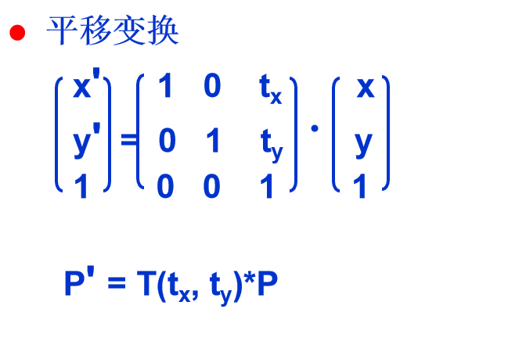
二、二维几何变换

Slide 29
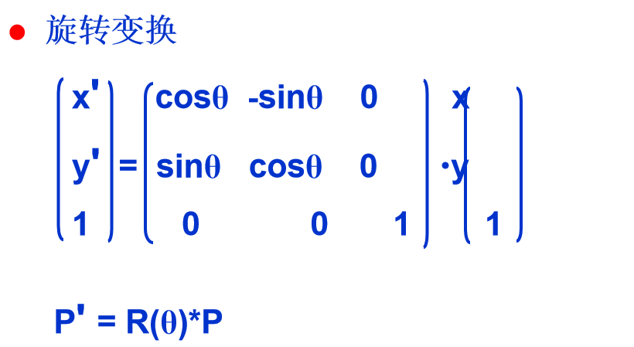
二、二维几何变换

Slide 30
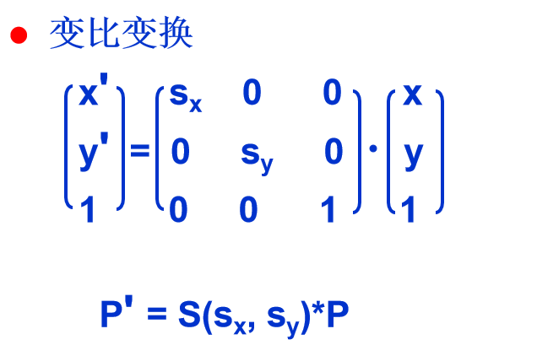
二、二维几何变换

Slide 31
复合变换
二、二维几何变换
利用距阵表示，就可通过计算单个变换的距阵乘积，将任意顺序变换的距阵建立为组合变换距阵。
形成变换距阵的乘积被称为距阵的合并或组合
Notes:
二维复合变换：前面所讨论的图形变换是相对于坐标原点或坐标轴来进行的。在实际中，常常需要相对于任意点或任意轴来进行变换。为了做到这一点，可通过计算多个基本变换矩阵的乘积来得到总的变换矩阵或称为复合变换矩阵，从而实现任意顺序的组合变换。常见的组合变换有：
1、绕任意点的旋转
2、相对任意点的比例变换
3、矩阵的组合特性

Slide 32
二、二维几何变换
复合变换
连续平移
连续旋转
连续变比
针对任意点的变换
针对任意方向的变换

Slide 33
连续平移
二、二维几何变换
两个连续的平移向量(t_{x1} , t_{y1})和(t_{x2} , t_{y2})被用于点P，那么最后的点坐标可计算为
P' = T(t_{x2}, t_{y2}) · { T(t_{x1}, t_{y1}) · P }
= { T(t_{x2}, t_{y2}) · T(t_{x1}, t_{y1}) } · P
计算时，可先计算两个平移变换距阵的乘积
T(t_{x2}, t_{y2}) · T(t_{x1}, t_{y1}) = T(t_{x2} + t_{x1}, t_{y2}+ t_{y1})
这表明：两个连续平移变换是相加的

Slide 34
连续旋转
二、二维几何变换
应用于点P的两个连续旋转，得到的点P'的坐标可计算为
P' = R(θ₂) · { R(θ₁) · P } = {R(θ₂) · R(θ₁)} · P
可以证明：两个连续旋转是相加的
R(θ₂) · R(θ₁)= R(θ₁+θ₂)
则P’的坐标可计算为
P' = R(θ₁+θ₂) · P

Slide 35
连续变比
二、二维几何变换
两个连续缩放操作的变换距阵连接，产生的组合变换距阵
S(s_{x2}, s_{y2}) · S(s_{x1}, s_{y1}) = S(s_{x1}· s_{x2}, s_{y1}· s_{y1})
表明：连续缩放操作是相乘的，非叠加的

Slide 36
2D变换的矩阵表示
二、二维几何变换
通用变换矩阵
rs_{ij}是多重旋转-缩放项
trs_{x}、trs_{y}是平移项
Notes:
General Composite Transformations:
1）合并所有变换序列，形成变换矩阵，最后计算变换坐标.
采用x’=x*rs_{xx}+y*rs_{xy}+trs_{x}
y’=x*rs_{yx}+y*rs_{yy}+trs_{y}
计算最后坐标
2）用近似计算和循环计算减少计算量
例如，旋转角度小时，其余旋量近似为1，正旋量近似角度弧度值
3）逆矩阵计算

Slide 37
针对任意点变换
二、二维几何变换
对于绕任意基准点(x_{r} , y_{r})的旋转，通过平移－旋转－平移变换这样的序列变换操作来完成
方法
平移对象使基准点移动到坐标原点
针对原点做指定变换
反向平移对象使基准点回到原位置
Notes:
General pivot-point transformations
Solution
Translate the object so that the pivot-point is moved to the coordinate origin
Do the specific transformation
Translate the object so that the pivot-point is returned to its original position

Slide 38
针对固定点旋转
二、二维几何变换
y
y
y
y
x
x
x
x
(x_{f},y_{f})

Slide 39
针对固定点旋转
二、二维几何变换
这个变换序列的组合变换距阵
R = T(x_{r} , y_{r}) · R(θ) · T(-x_{r} , -y_{r})
其中：T(-x_{r} , -y_{r})= T⁻¹(x_{r} , y_{r})

Slide 40
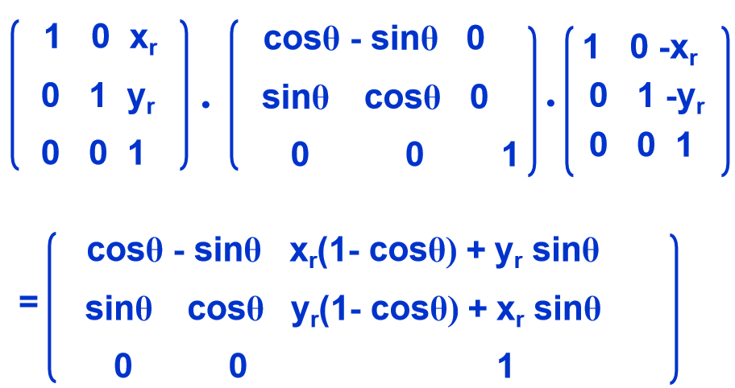
针对固定点旋转
二、二维几何变换

Slide 41
针对固定点缩放
二、二维几何变换
y
y
y
y
x
x
x
x
(x_{f}, y_{f})

Slide 42
针对任意方向变换
二、二维几何变换
方法
旋转对象使指定方向与坐标轴方向重合
针对坐标轴方向做指定变换
反向旋转使方向回到原方向
Notes:
General Directions transformations
Solution
Rotate the object to align the desired direction with the coordinate axes
Do the specific transformation
Rotate the object oppositely to make the desired direction return to their original orientations

Slide 43
沿指定方向缩放
二、二维几何变换
y
S₂
θ
x
S₁

Slide 44
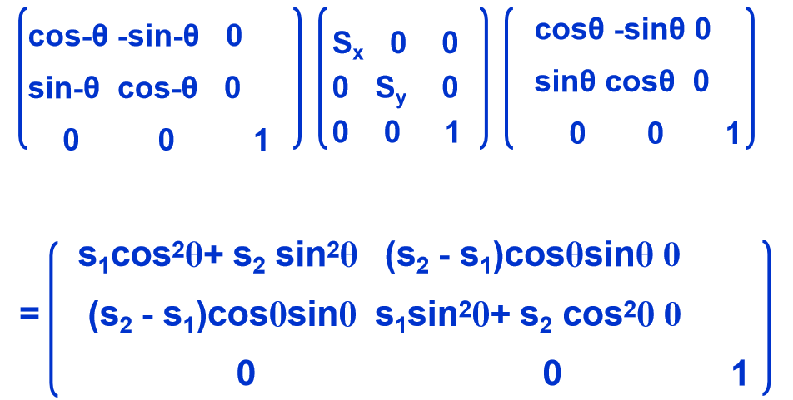
例:沿指定方向缩放
二、二维几何变换

Slide 45
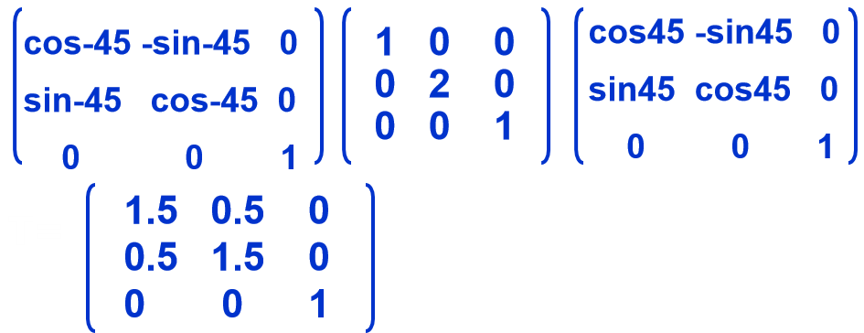
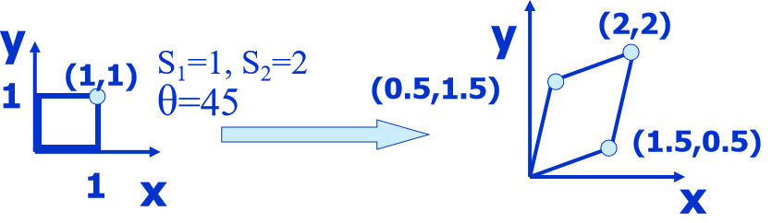
二、二维几何变换

Slide 46
2D 其他变换
二、二维几何变换
反射：产生对象的镜像
沿X轴反射
沿Y轴反射
沿原点反射
沿y=x 反射
错切:使对象发生形变
沿X方向错切
沿Y方向错切
Notes:
反射变换比较简单，沿着轴线的反射主要是符号问题。
错切的变形，主要是针对不同点的平移比例不同。
这些变换都需要写成矩阵形式，这样便于融合统一的变换形式。

Slide 47
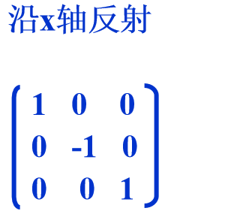
二、二维几何变换
y
1
2
3
x
2'
3'
1'

Slide 48
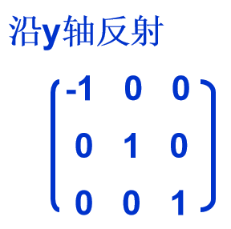
二、二维几何变换
y
2
2'
3
3'
1
1'
x

Slide 49
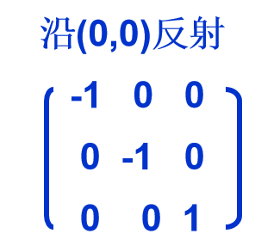
二、二维几何变换
y
3'
2'
1'
1
x
2
3

Slide 50
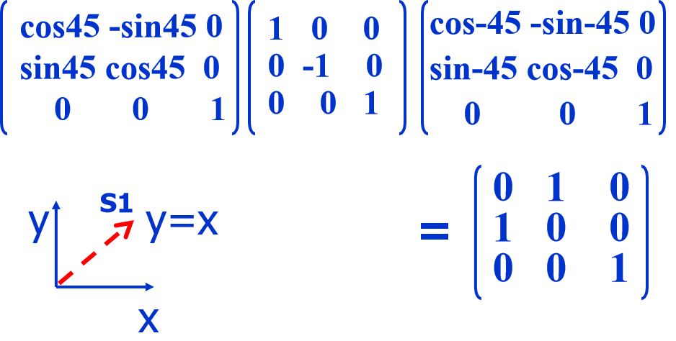
沿直线y=x反射
二、二维几何变换

Slide 51
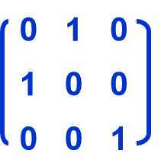
二、二维几何变换
3
y
2
y=x
2'
1
3'
1'
x
沿直线 y=x反射

Slide 52
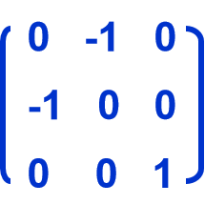
二、二维几何变换
y
y=-x
1
3
1'
2
3'
2'
x
沿直线 y = -x反射

Slide 53
错切
二、二维几何变换
错切：是一种使对象形状发生变化的变换
参数：错切系数
y
y
x
x

Slide 54
沿x轴方向错切
二、二维几何变换
公式：
x' = x + y · sh_{x} (sh_{x}≠0)
y' = y
sh_{x}为错切系数
1 sh_{x} 0
0 1 0
0 0 1
y
y
x
x

Slide 55
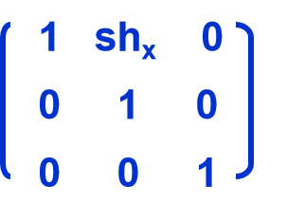
沿x轴方向错切
二、二维几何变换
y
y
1
(1,1)
sh_{x}=2
1
(2,1)
(3,1)
1
x
1
2
3
x

Slide 56
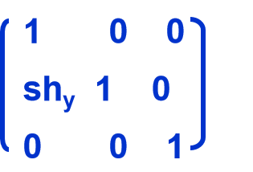
沿y轴方向错切
二、二维几何变换
y
y
3
(1,3)
2
(1,2)
1
(1,1)
sh_{y}=2
1
1
x
1
2
x

Slide 57
坐标系间的变换
二、二维几何变换
y
从xy坐标变换到x'y'坐标
平移: (x0, y0) 到 (0, 0)
旋转:使x'轴与x轴重合
M = R(-θ) · T(-x₀, -y₀)
Y'
X'
θ
y₀
x₀
x
Notes:
Transformations between Coordinate Systems
Translate (x0,y0) to (0,0)
Rotate the x’ axis onto the x axis

Slide 58
二、二维几何变换
矩阵相乘符合结合律
矩阵相乘不满足交换律
（a）中对象先平移后旋转（b）中对象先选择后平移

Slide 59
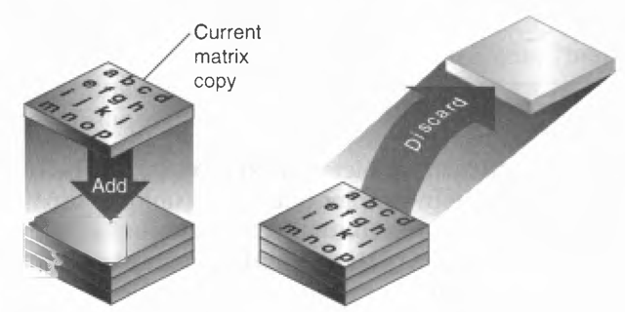
二、二维几何变换
管线中矩阵运算的实现
堆栈
结合

Slide 60
三、三维变换
三维矩阵
基本变换：平移、缩放、旋转
组合变换

Slide 61
三、三维变换
平移
定义：
参数：平移矢量(t_{x}, t_{y}, t_{z})
公式：
x'
y'
z'
1
1 0 0 t_{x}
0 1 0 t_{y}
0 0 1 t_{z}
0 0 0 1
x'
y'
z'
1
=
Notes:
平移非常类似于二维情况，其齐次矩阵也比较规整，参数tx，ty，tz代表了平移向量。

Slide 62
三、三维变换
旋转
定义：
参数: 旋转轴，旋转角θ，方向
公式:
绕z轴旋转
cosθ -sinθ 0 0
sinθ cosθ 0 0
0 0 1 0
0 0 0 1
Notes:
与二维的旋转比较

Slide 63
三、三维变换
绕x轴旋转
1 0 0 0
0 cosθ -sinθ 0
0 sinθ cosθ 0
0 0 0 1

Slide 64
缩放
三、三维变换
x'
y'
z'
1
Sx 0 0 0
0 Sy 0 0
0 0 Sz 0
0 0 0 1
x
y
z
1
=

Slide 65
三、三维变换
组合变换
旋转轴平行于某坐标轴
旋转轴不平行于任何坐标轴
坐标系变换
观察变换
投影变换

Slide 66
三、三维变换
旋转轴平行于某坐标轴
平移物体使其旋转轴与平行于该轴的一个坐标轴重合
完成指定的旋转
反向平移物体使其旋转轴回到原来的位置
Notes:
对于围绕平行于坐标轴的直线旋转可以采用：
先把物体平移，使其旋转轴与坐标轴重叠
执行旋转
再把物体按照前面的平移向量反方向平移回

Slide 67
三、三维变换
y
举例
旋转轴平行于X轴
L
x
z
复合变换矩阵 M = T⁻¹ R_{X}(θ)T

Slide 68
三、三维变换
旋转轴不平行于任何坐标轴
平移物体，使旋转轴通过原点
旋转物体使旋转轴与某一坐标轴重合
完成指定旋转
反向旋转使旋转轴回到原始方向
反向平移使旋转轴回到原始位置
Notes:
绕一般轴旋转的情况比较常用，因此目前针对这个问题已经有很多成熟的处理可以借鉴。

Slide 69
三、三维变换
旋转轴与旋转轴矢量
P₁(x₁, y₁, z₁) → P₂(x₂, y₂, z₂)
V = P₂－P₁ = (V_{x}, V_{y}, V_{z})
沿旋转轴的单位向量
u=V/|V| =(a, b, c)
a=(x₂-x₁)/|V|、b=(y₂-y₁)/|V|
c=(z₂-z₁)/|V|
|V| = sqrt(V_{x}² + V_{y}² + V_{z}²)
y
P₂
u
P₁
x
z

Slide 70
三、三维变换
平移矢量
T₁ = T(t_{x}, t_{y}, t_{z})
=
y
P₂'
1 0 0 -x₁
0 1 0 -y₁
0 0 1 -z₁
0 0 0 1
P₁'
x
z

Slide 71
三、三维变换
旋转物体使旋转轴与z轴重合分两步
将向量U绕x轴旋转到xz平面上: R_{x}(α)
将向量U绕y轴旋转到z轴上: R_{y}(β)
y
y
u(a,b,c)
β
α
u_{z}(0,0,1)
x
x
u'' (a,0,d)
u'' (a,0,d)
z
z
Notes:
见下一张卡片

Slide 72
三、三维变换
第二步的第一小步
将向量U绕x轴旋转到xz平面上: R_{x}(α)
y
u'(0,b,c)
u(a,b,c)
α
α
x
u_{z}(0,0,1)
u'' (a,0,d)
z
u'为u在yz平面上的投影
Notes:
d是u的长度,

Slide 73
三、三维变换
cos(α)，sin(α)求解
利用向量的点乘运算确定余弦项
cos(α)=u'.u_{z}/(|u'|.|u_{z}|)=c/d
|u_{z}|=1 及 |u'|=d=sqrt(b²+c²)
利用向量的叉乘运算确定正弦项u'×u_{z}=u_{x}|u'|.|u_{z}|sin(α)=b.u_{x}
sin(α)=b/d

Slide 74
三、三维变换
Rx(α)=
1 0 0 0
0 c/d -b/d 0
0 b/d c/d 0
0 0 0 1

Slide 75
三、三维变换
第二步的第二小步
将向量U绕y轴旋转到z轴上: Ry(β)
y
β
u_{z}(0,0,1)
x
u'' (a,0,d)
z

Slide 76
三、三维变换
cos(β)，sin(β)求解
利用向量的点乘运算确定余弦项cos(β)=u''.u_{z}/(|u''|.|u_{z}|)=d
|u_{z}|=1 及 |u''| = sqrt(d² + a²) = |u| = 1
利用向量的叉乘运算确定正弦项u''×u_{z}=u_{y}|u''||u_{z}|sin(β)=-a.u_{y}
sin(β)=-a

Slide 77
将向量U绕y轴旋转到z轴上：Ry(β)
三、三维变换
R_{y}(β)=
d 0 -a 0
0 1 0 0
a 0 d 0
0 0 0 1

Slide 78
完成指定旋转 R_{z}(θ)
三、三维变换
cosθ -sinθ 0 0
sinθ cosθ 0 0
0 0 1 0
0 0 0 1
Rz(θ)=

Slide 79
反向旋转使旋转轴回到原始方向
三、三维变换
R_{y}(-β)= R_{y}⁻¹ (β)
R_{x}(-α)= R_{x}⁻¹ (α)

Slide 80
反向平移使旋转轴回到原始位置
三、三维变换
1 0 0 x1
0 1 0 y1
0 0 1 z1
0 0 0 1
T₂=
=T₁⁻¹

Slide 81
相对于任意轴旋转的复合矩阵
三、三维变换
R(θ)=T⁻¹.R_{x}⁻¹(α).R_{y}⁻¹(β).R_{z}(θ).R_{y}(β).R_{x}(α).T

Slide 82
y_{w}
y_{w}
y_{v}
x_{v}
三、三维变换
y_{v}
z_{v}
x_{v}
x_{w}
x_{w}
z_{v}
M= R_{Z} . R_{Y} . R_{X} . T
z_{w}
z_{w}
R_{Z}
T
y_{w}
y_{w}
y_{w}
y_{v}
x_{v}
x_{v}
y_{v}
y_{v}
R_{Y}
x_{v}
z_{v}
R_{X}
x_{w}
x_{w}
x_{w}
z_{v}
z_{v}
z_{w}
z_{w}
z_{w}
Notes:
整个坐标变换情况前面已经分析过，跟二维的变换基本相同。主要也是建模坐标、世界坐标、观察坐标、设备坐标等。

Slide 83
其他变换
三、三维变换
反射
关于 xy平面反射
关于xz平面反射
关于yz平面反射
错切
产生X轴错切
产生y轴错切
产生z轴错切

Slide 84
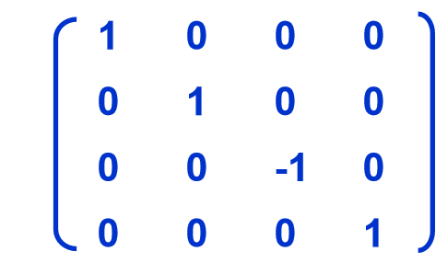
相对于xy平面反射
三、三维变换

Slide 85
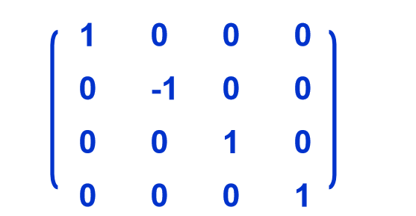
相对于xz平面反射
三、三维变换

Slide 86
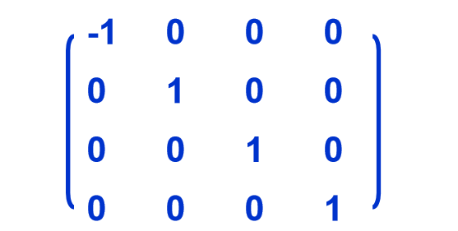
相对于yz平面反射
三、三维变换

Slide 87
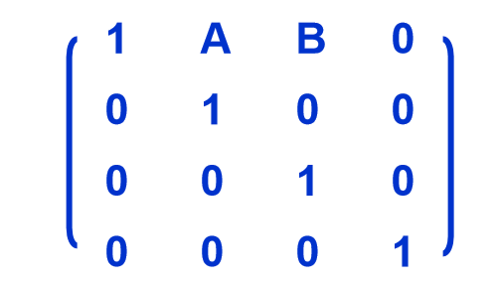
三、三维变换
3D错切

Slide 88
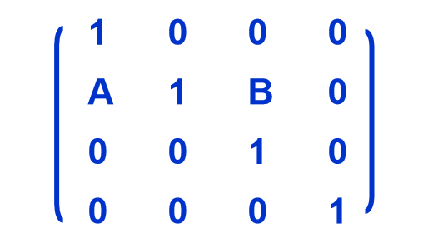
产生y轴错移
三、三维变换

Slide 89
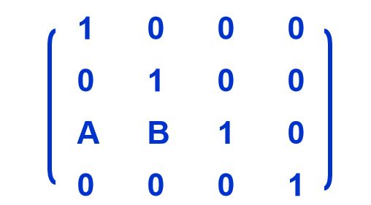
产生z轴错移
三、三维变换

Slide 90
四元组
三、三维变换
基于矩阵描述的旋转，不直观，并且在旋转插值时存在控制的多义性问题，参数过多互相之间很大的关联
在极坐标系下对旋转的表达较为便利，可以采用复数方式来表达极坐标下的旋转。根据欧拉公式：

Slide 91
四元组
三、三维变换
一个复数的极坐标对应
其中

Slide 92
四元组
三、三维变换
c旋转一个角度之后
其中 在复平面中的一个旋转算子

Slide 93
四元组
三、三维变换
定义
由向量 和 q组成
向量

Slide 94
四元组
三、三维变换
加法运算
点乘

Slide 95
四元组
三、三维变换
模
逆

Slide 96
三、三维变换
是 绕向量 旋转 角度后的位置
定义 则
所以有
以原点为不动点绕任意轴的旋转除了可以用矩阵表示以外，还可以用四元数乘法表示。四元数表示所需的运算次数更少，因而速度更快，并且现在的硬件和软件都支持四元数运算。
Notes:
其中是旋转四元数，是点的四元数表示，它的形式为

Slide 97
三、三维变换
例如，构造绕z轴旋转角度
单位向量 为：
则四元组 为
所以有
Notes:
其中是旋转四元数，是点的四元数表示，它的形式为

Slide 98
四、投影变换
思考一下，在管线的哪个位置？
投影的三要素：
投影中心
投影平面
投影射线
投影类型又分为：
透视投影
平行投影。
Notes:
其中是旋转四元数，是点的四元数表示，它的形式为

Slide 99
四、投影变换
投影变换是从场景空间到像平面的几何变换，其变换矩阵，也称为投影矩阵。
投影变换是实现将模型从照相机坐标系中的视可见体变换到裁剪坐标系中的裁剪立方体的内部，最后再映射到像平面。
Notes:
其中是旋转四元数，是点的四元数表示，它的形式为

Slide 100
四、投影变换
平行投影
投影中心距离所观察的对象无穷远
投影线互相平行
Notes:
其中是旋转四元数，是点的四元数表示，它的形式为

Slide 101
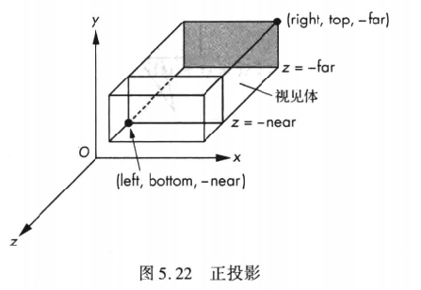
四、投影变换
平行投影
WebGL中定义一个直平行六面体
Notes:
其中是旋转四元数，是点的四元数表示，它的形式为

Slide 102
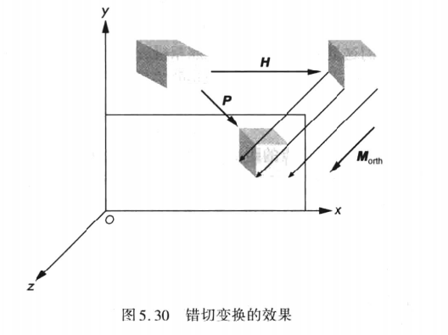
四、投影变换
平行投影的拓展
斜投影，投影线和观察平面不是垂直
在WebGL中实现一个斜投影:首先对对象进行错切变换,然后再进行正投影。
Notes:
其中是旋转四元数，是点的四元数表示，它的形式为

Slide 103
四、投影变换
透视投影
投影射线汇聚到投影中心。
远小近大的效应。
Notes:
其中是旋转四元数，是点的四元数表示，它的形式为

Slide 104
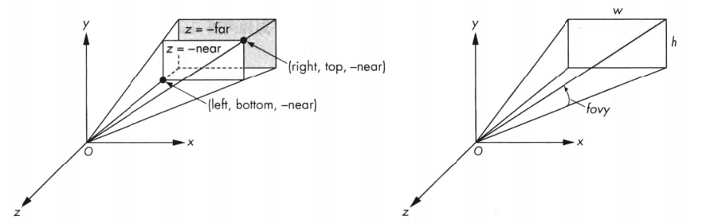
四、投影变换
透视投影
函数定义
Notes:
其中是旋转四元数，是点的四元数表示，它的形式为

Slide 105
五、裁剪技术
思考一下，在管线的哪个位置？
裁剪技术
物空间
三维裁剪体（二维裁剪窗口）
点、线段、多边形、字符
先以二维空间讲解，然后算法拓展到三维
Notes:
其中是旋转四元数，是点的四元数表示，它的形式为

Slide 106
点的剪裁
五、裁剪技术
假设剪裁窗口是在标准位置的矩形窗口
点P(x, y)如果满足下列不等式则保留：
w₁≤x≤w₂， w₃≤y≤w₄
否则，P点就在窗口外，被剪裁
w₄
(x, y)
w₃
w₁
w₂
Notes:
矩形裁减是最简单的形式：
如果一个点 (x,y)不被裁减，那么它一定满足
w1 <= x <= w2
w3 <= y <= w4

Slide 107
线段的剪裁
五、裁剪技术
P₇
P₇
P₁
P₈
P₈
P₄
P₄
P₃
P₃
P₆
P₆
P₂
P₁₀
P₅
P₅
P₉
剪裁前
剪裁后
Notes:
从图中解释裁减过程，不同的情况都讲述一下。裁减是依据像素，而不是整个线段去除。

Slide 108
线段的剪裁
五、裁剪技术
线段与窗口的位置关系：
整个线段全在窗口内；
整个线段全在窗口外；
线段部分在窗口外，部分在窗口内。
Notes:
不同情况下，裁减算法不一样。

Slide 109
线段的剪裁
五、裁剪技术
通过对线段端点进行“内部-外部”测试来处理线段
当线段的两个端点全在窗口内时，该直线整个在窗口内
当线段的两个端点，一个在窗口内，一个在窗口外时，该直线部分在窗口内，部分在窗口外
当线段的两个端点全在窗口外时，该直线可能整个在窗口外；也可能部分在窗口内，部分在窗口外
Notes:
这个时候需要给学生讲清：由于直线的绘制是以端点作为接口的，所以在裁减是也重点强调端点的作用。
根据两个端点与窗口的关系可以把情况分为几个类别，然后分别进行裁减运算。

Slide 110
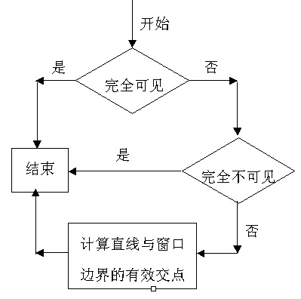
五、裁剪技术
Notes:
对于完全可见的情况可以直接准确的判断出来，然后是完全不可见，然后才是存在交点的情况，这种情况下还需要进行各种类别交点的求取。
根据时间可以考虑是否在黑板上把过程一步步用程序例子表示出来。

Slide 111
线段的剪裁
五、裁剪技术
Cohen-Sutherland直线剪裁(CS算法)
Liang-Barsky 直线剪裁(LB算法)
Nicholl-Lee-Nicholl 直线剪裁(NLN算法)
非矩形剪裁窗口
Notes:
线段裁减算法是上面幻灯的其三种情况下，主要针对交点的计算，以及裁减问题。

Slide 112
Cohen-Sutherland 线段剪裁
五、裁剪技术
思想：
线段由端点标识；
测试线段端点和窗口边界的关系以确定是否需要计算交点
线段的两个端点全在窗口内时，线段整个在窗口内
线段的两个端点，分别在窗口内和窗口外时，该线段部分在窗口内，部分在窗口外
线段的两个端点全在窗口外时，该线段可能整个在窗口外，也可能部分在窗口内，部分在窗口外
Notes:
CS算法是最早，也是目前最常用的线裁减算法，通常情况下，这种方法通过初始测试加速了线段裁减过程，主要是减少了对交点求取的次数。
线段是由端点来定义的，所以对线段的检测主要是对端点对检测，而不是线段上所有像素点的检测。
但大多数情况是整个线段要不在观察框内，要不完全不在观察框内。

Slide 113
CS算法 编码方案
五、裁剪技术
1001
1000
1010
扩展窗口的边界将整个2D平面划分为9个区域
每个区域赋予一个4位编码(区域码)b₃b₂b₁b₀
w₄
0001
0000
0010
w₃
0101
0100
0110
上
下
右
左
w₁
w₂
Notes:
CS编码
通过把窗口线延长，扩展得到9个区域，分别对这9个区域进行编码。

Slide 114
CS 算法描述
五、裁剪技术
计算直线端点区域编码： c1 和 c2;
判断
c1 和 c2 均为0000，保留直线
c1 & c2 不为零，同在某一边界外，删除该直线
c1 & c2 为零，需要进一步求解交点
以左、右、下、上为序，找出端点区域码中第一位为1的位，将窗口边界方程x=w₁或x=w2或y=w₃或y=w₄代入直线方程，计算直线与窗口边界的交点，将交点和另一端点形成新的直线，重复上述过程，直至线段保留或删除
Notes:
分别计算直线两个端点所在的区域
根据出现的情况：
c1 和 c2 都在0000区，意味着这个直线完全在窗口内。
如果c1和c2的编码存在一位以上相同，则这个直线一定完全在窗口外。用数学判断是if (c1 AND c2) ！＝0
剩下的情况If (c1 AND c2)＝0，则需要进一步求交点
最后一种情况下，需要计算交点位置，主要考察交点在窗口边界情况，如： left, right, bottom, top.

Slide 115
CS 算法描述
五、裁剪技术
P₂
P'₂
窗口
P''₂
P₃
P'₁
P'₃
P₁
P₄
Notes:
上图是一个裁减实例，按照步骤一步一步分析给学生。

Slide 116
CS线段剪裁算法 举例
五、裁剪技术
P4
1
1001
1000
1010
0001
0000
0010
0101
0100
0110
P3
Notes:
在黑板上给学生分析该例子。

Slide 117
CS线段剪裁算法 举例
五、裁剪技术
1001
1000
1010
P₂
3
0001
0000
0010
2
P₁
1
0101
0100
0110
Notes:
重点在于每个步骤情况。

Slide 118
CS线段剪裁算法小结:
五、裁剪技术
优点：简单，易于实现。
算法中求交点的次数决定了算法的速度。
Notes:
最后对该算法进行一个总结，然后让学生先来分析一下。

Slide 119
CS线段剪裁算法课堂练习
五、裁剪技术
已知线段的两个端点
P₁(-3/2, 1/6)，P₂(1/2, 3/2)
窗口边界x=-1, x=1, y=-1, y=1
用CS算法对线段进行剪裁
Notes:
再给一个例子，让学生跟着一起来完成。

Slide 120
线段的中点剪裁算法
五、裁剪技术
思想：
以线段的中点作为线段的分割点
分别寻找直线段两个端点各自对应的最远的可见点
Notes:
与CS算法对应起来讲，重点突出不同点。让学生有一个关联思考。相对于CS算法，中点算法把直线的中点也作为一个检测的依据。

Slide 121
线段的中点剪裁算法
五、裁剪技术
步骤：
在求线段与边界的交点时采用折半查找技术，其余步骤同CS
特点：
适合硬件实现
Notes:
关键点是求线段与边界的交点时候，采用折半查找的方法，这样可以减小对求交的次数，更加提高速度，适合硬件上实现。

Slide 122
Liang-Barsky 线段剪裁算法
五、裁剪技术
思想：基于直线段参数方程分析的快速直线剪裁算法
参数方程
直线两端点 P₁(x₁, y₁), P₂ (x₂, y₂)
x = x₁ + (x₂ - x₁)u
y = y₁ + (y₂ - y₁)u, 0≤u≤1
Notes:
IDEA –快速直线裁减算法，主要是利于直线的参数方程分析来实现线段裁减。
参数方程可以表示为：
两个端点(x1,y1), (x2,y2)
x=x1+(x2-x1)u
y=y1+(y2-y1)u, 0<=u<=1

Slide 123
Liang-Barsky 线段剪裁算法
五、裁剪技术
已知直线端点 ：
起点P₁(x₁, y₁)，终点P₂(x₂, y₂)
参数方程：
x = x₁ + (x₂ - x₁)u
y = y₁ + (y₂ - y₁)u
P₂
u>1
P₁
0≤u≤1
u<0
Notes:
参数方程以两个端点为起始和终止点，图中红色部分。这样根据参数u的取值可以判断点再直线上的位置。

Slide 124
Liang-Barsky 线段剪裁算法
五、裁剪技术
LB算法推导
如果直线在窗口内, 则
w₁≤x₁+dx*u≤w₂
w₃≤y₁+dy*u≤w₄
P_{k}*u≤Q_{k} k=1, 2, 3, 4
P₁ = - dx, Q₁ = x₁-w₁ P₂ = dx, Q₂ = w₂-x₁
P₃ = - dy, Q₃ = y₁-w₃ P₄ = dy, Q₄ = w₄-y₁
Notes:
代入窗口限制条件，则推导有上面的情况。

Slide 125
LB线段剪裁算法
五、裁剪技术
LB算法描述
计算 P_{k}, Q_{k}, k=1~4
判断是否存在P_{k}=0, 如果存在, 进一步判断Q_{k}
P_{k}=0，表示直线平行于窗口某边界
if Q_{k}<0，直线完全在窗口外，被剪裁
else 直线在边界内
对 P_{k}!=0的情形, 用Q_{k}/P_{k}计算交点所对应的U值
Notes:
与英文对照
Algorithm Description
Computing P_{k}, Q_{k}, k=1~4
Judge if there any P_{k}= 0, then the line is parallel to one of the clipping boundaries. If, for that value of k, we also find Q_{k} < 0, then the line is completely outside the boudary, otherwise the line is inside the boudary
for case P_{k}<>0, calculate the value of u that corresponds to the intersection point as Q_{k}/P_{k}
For each line, calculate two parameters u1&u2 that define the section inside the clipping window.
u1=Max{0, Q_{k}/P_{k}}, P_{k} < 0
u2=Min{1, Q_{k}/P_{k}}, P_{k} > 0
if u1 > u2, then line is outside the clip window, otherwise calculate the intersection point

Slide 126
Liang-Barsky 线段剪裁算法
五、裁剪技术
对每条线计算参数u₁&u₂
u₁ = Max{0, Q_{k}/P_{k}}, P_{k} < 0
u₂ = Min{1, Q_{k}/P_{k}}, P_{k} > 0
如果u₁ > u₂, 则直线在窗口外，否则计算交点坐标

Slide 127
LB线段剪裁算法 举例
五、裁剪技术
已知线段的两个端点P₁(3, 4)，P₂(8, 2)
窗口边界x=1, x=4, y=1, y=3
用LB算法对线段进行剪裁
Notes:
在了解了步骤之后，通过一个实例，让学生跟着一起来完成，这样学生比较容易掌握。

Slide 128
LB线段剪裁算法 举例1 已知：线段的两个端点(3,4)，(8,2)， 窗口边界x=1, x=4, y=1, y=3
五、裁剪技术
线段的参数方程 x = 3 + 5u
y = 4 - 2u
P₁ = -5, Q1 = 2, R1 = -2/5
P₂ = 5, Q2 = 1, R2 = 1/5
P₃ = 2, Q3 = 3, R3 = 3/2
P₄ = -2, Q4 = -1, R4 = 1/2
u₁ = max(0, -2/5, 1/2) = 1/2
u₂ = min(1, 1/5, 3/2) = 1/5
u1>u2 所以线段全部被剪裁

Slide 129
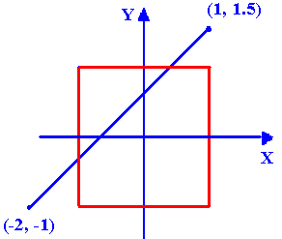
例2
五、裁剪技术
线段的两个端点（-2，-1）和（1，1.5）
窗口边界x=-1, x=1, y=-1, y=1

Slide 130
例2
五、裁剪技术
△x = 3, △y = 2.5
p₁ = -3 q₁ = -1 r₁ = 1/3
p₂ = 3 q₂ = 3 r₂ = 1
p₃ = -2.5 q₃ = 0 r₃ = 0
p₄ = 2.5 q₄ = 2 r₄ = 4/5
对于p<0，u₁ = max{0，1/3，0} = 1/3
对于p>0，u₂ = min{1，1， 4/5} = 4/5
则u₁<u₂，则可见线段的端点坐标：
x=x₁+u₁ △x=-1,
y=y₁+u₁ △y =-1/6
即(-1, -1/6)
x=x₁+u₂ △x=2/5,
y=y₁+u₂ △y =1
即(2/5, 1)

Slide 131
Liang-Barsky 线段剪裁算法
五、裁剪技术
LB与CS的比较
LB 效率高于 CS：计算交点数目减少
Liang-Barsky和Cohen-Sutherland算法很容易扩展为三维裁剪算法
Notes:
两个算法再回顾一下，通过比较，LB效率要高与CS,主要是对于求交的次数大大减少了。对于四个除法操作，调整u1、u2参数，求交最多需要四次。
然后让学生思考，把这个二维的操作如何扩展到三维情况下。

Slide 132
LB线段剪裁算法 作业
五、裁剪技术
已知线段的两个端点P₁(-1, 3)，P₂(1, 1)
窗口边界x=0, x=2, y=0, y=2
用LB算法对线段进行剪裁

Slide 133
Nicholl-Lee-Nicholl直线剪裁
五、裁剪技术
思想
通过在剪裁窗口周围创立多个区域，从而避免对直线段进行多次剪裁。
适用范围
仅仅适用于2D剪裁
Notes:
首先根据两个端点在不同区域的情况来分析。然后根据端点发射射线再对区域进行分割，

Slide 134
Nicholl-Lee-Nicholl直线剪裁
五、裁剪技术
算法步骤
从P₁点向窗口的四个顶角点发出射线，这四条射线和窗口的四条边所在的直线一起将二维平面划分为更多的小区域 。

Slide 135
Nicholl-Lee-Nicholl直线剪裁
五、裁剪技术
P₁
P₁
P₁
P₁在窗口内
P₁在窗口左边
P₁在角区
线段端点P₁的三种位置
Notes:
综合考虑， p1=(x1,y1)可能落入三种区域的情况。.

Slide 136
五、裁剪技术
NLN直线剪裁
情况 1：P₁位于窗口内部，则设定四个剪裁区域
如果 P₂ 位于窗口内部，P₁P₂保留；
否则，计算所在区域边界交点P并保留P₁P
T
L
R
P₁
B
Notes:
P1在窗口内。此时，如果P2也在窗口内，那么P0P1完全可见；否则，从P1向窗口的四个角点引射线，将窗口外部划分为T、B、R、L四个区域，P2位于哪一个区域中，就求P1P2与对应边界的交点，P1到交点之间部分为线段的可见部分。

Slide 137
五、裁剪技术
情况2： p₁位于窗口左侧：
如果P₂ 位于窗口内部L区域，计算和左边界交点P并保留P₁P；
如果 P₂位于区域LT，计算直线与窗口左边界、上边界的交点并保留该线段部分。
同理处理P₂位于区域LR、LB。
如果P₂不在四个剪裁区域，舍弃整个线段。
LT
L
P₁
L
LR
L
LB
Notes:
P1在左边区。从P1向窗口的四个角点引射线，得到L、LR、LT、LB四个区域（如上图 所示），这四个区域确定了P1P2与窗口边界相交的情况。例如，如果P1在区域L中，我们就求P1P2与左边界的交点，交点到P2之间部分为线段的可见部分；如果P2在区域LB中，我们分别求P1P2与左边界以及P1P2与下边界的交点，两个交点之间部分为线段的可见部分；如果P2不在L、LR、LT、LB这四个区域中，那么P1P2完全不可见。

Slide 138
五、裁剪技术
NLN直线剪裁
情况3： p₁位于窗口左上侧
区域划分有两种情况
P₁
Notes:
下面的幻灯将详细讨论这两种情况。

Slide 139
p₁位于窗口左上侧____情况1
五、裁剪技术
if p₂ 位于窗口内部 L(T)区域，计算和左边( 上)界交点p并保留pp₂；
if p₂位于LB，计算左、下边界交点并保留。同理处理TR、LR。
if p₂不在四个剪裁区域，整个舍弃。
P₁
T
TR
L
LR
L
LB

Slide 140
p₁位于窗口左上侧____ 情况2
五、裁剪技术
if p₂ 位于窗口内部L(T)区域，计算和左边( 上)界交点p并保留pp₂；
if p₂位于LB，计算左、下边界交点并保留。同理处理TB、TR。
if p₂不在四个剪裁区域，整个舍弃。
P1
T
T
TR
L
LB
TB

Slide 141
NLN直线剪裁
五、裁剪技术
如何确定P₂的位置?
比较直线段P₁P₂的斜率和剪裁区域边界的斜率. m_{P1PTR}< m_{P1P2}< m_{P1PTL}
P_{TL}
LT
P_{TR}
L
P₁
L
LR
L
P_{BL}
P_{BR}
LB
Notes:
关键是确定P2的位置，

Slide 142
NLN直线剪裁
五、裁剪技术
直线段P₁P₂和窗口边界的交点计算
窗口边界x=x_{L}, x=x_{R}, y=y_{B}, y=y_{T}
根据直线段P₁P₂和窗口边界的位置关系，确定边界，带入参数方程

Slide 143
NLN直线剪裁算法
五、裁剪技术
总结：求交前的检测是为了避免过多的不必要的计算；
NLN算法的最主要目的是：
对于必须求交点的情况，给出确定的相交边界，从而利用参数方程快速求取交点。
Notes:
已经讲了很多算法了，让学生稍微停下，总结一下所讲述的内容。并对这些算法进行比较。

Slide 144
多边形的线段剪裁
五、裁剪技术
基于参数化直线方程的算法可以扩充到凸多边形
凹多边形裁剪窗口如何处理？
将凹多边形分解为一组凸多边形后再使用参数化裁剪算法

Slide 145
多边形的剪裁
五、裁剪技术
剪裁前
Notes:
以图的方式展示给学生，停顿一下，给学生一点思考的时间。

Slide 146
多边形的剪裁
五、裁剪技术
多边形的剪取可利用直线剪裁算法
剪裁前
剪裁后

Slide 147
多边形的剪裁
五、裁剪技术
利用直线剪裁算法对多边形进行剪裁存在的问题：考虑多边形的封闭性
剪裁前
剪裁后

Slide 148
多边形剪裁
五、裁剪技术
Sutherland-Hodgeman 多边形剪裁
Weiler-Atherton 算法
Notes:
主要讲上述两种方法，多边形裁减先进行问题分析，如何把问题化解为直线裁减，如果提高效率等。

Slide 149
Sutherland-Hodgman 算法
五、裁剪技术
思想 (亦称逐边裁剪算法)
以多边形顶点为初始集合, 首先用窗口左边界剪裁多边形，产生新的顶点序列。新的顶点集依次传给右边界、下边界和上边界进行处理。

Slide 150
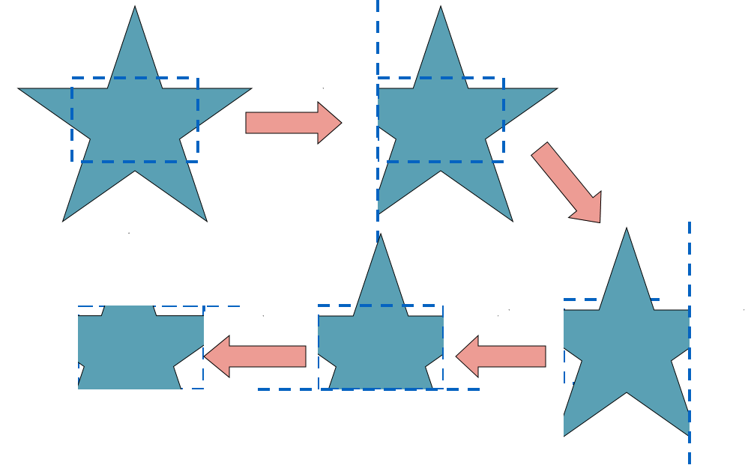
Sutherland-Hodgman 多边形剪裁
五、裁剪技术
Notes:
思路比较简单，利用图一步一步的讲述，效果比较好。

Slide 151
Sutherland-Hodgman 多边形剪裁
五、裁剪技术
通过对单一边界的裁剪来实现多边形的剪取
即在算法中，裁剪窗口的每一边将逐次对原多边形和每次剪取所生成的多边形进行剪取
沿多边形依次处理顶点可能遇到的四种情况
外→内
内→内
内→外
外→外
Notes:
缺点是需要生成并存储多边形相对于窗口的一条边界进行裁剪之后得到的中间多边形.

Slide 152
五、裁剪技术
举例
A
B
C
D
窗口左边界

Slide 153
五、裁剪技术
情况1: 外->内
保存交点和第二点
V₁
V'₁
V₂

Slide 154
五、裁剪技术
情况2: 内->内
保存第二点
V₁
V₂

Slide 155
五、裁剪技术
情况3: 内->外
保存交点
V₁
V'₁
V₂

Slide 156
五、裁剪技术
情况4: 外->外
不保存
V₂
V₁

Slide 157
五、裁剪技术
例
2
3
4
1
6
5
窗口左边界

Slide 158
例
五、裁剪技术
2
3
1'
2'
4
1
3'
6
5'
4'
5
窗口左边界

Slide 159
五、裁剪技术
例
2
3
1'
2'
4
1
3'
6
5'
4'
5
窗口左边界

Slide 160
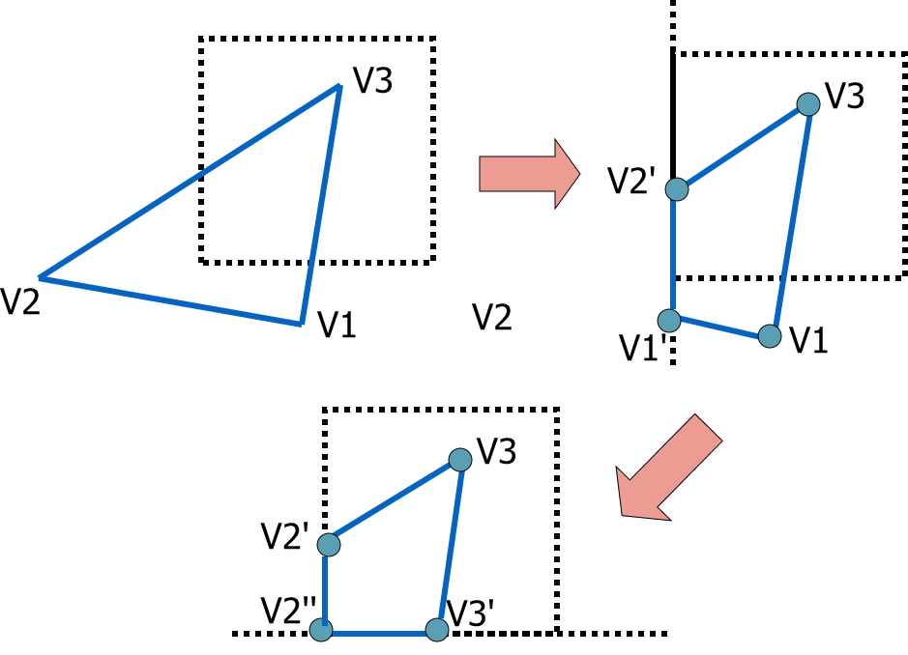
五、裁剪技术

Slide 161
Sutherland-Hodgman 多边形剪裁
五、裁剪技术
小结：
对凸多边形应用本算法可以获得正确的裁剪结果
对凹多边形的裁剪将显示出一条多余的直线。这种情况在裁剪后的多边形有两个或者多个分离部分的时候出现。
原因：只有一个输出顶点表，所以表中最后一个顶点总是连着第一个顶点。

Slide 162
Sutherland-Hodgman 多边形剪裁
五、裁剪技术
解决方法：
把凹多边形分割成若干个凸多边形，然后分别处理各个凸多边形
修改本算法，沿着任何一个裁剪窗口边检查顶点表，正确的连接顶点对。
使用Weiler-Altherton算法。
Notes:
解决凹多边形裁剪问题的方法有多种

Slide 163
五、裁剪技术
问题：SH算法适用于凸多边形
Weiler-Atherton 算法
多余的线
Notes:
SH能很好解决凹多边形裁减问题，但容易产生多余边

Slide 164
文字的裁剪
五、裁剪技术
文本是由字符组成的。
字符分类：
矢量字符
点阵字符
文本的剪裁按剪裁的精度分类：
字符串剪裁
字符剪裁
笔画剪裁等
Notes:
问题：字符首先是看成矢量方式，还是看成点阵方式。

Slide 165
文本剪裁
五、裁剪技术
全有或全无字符串剪裁
STRING 1
STRING 2
STRING 2
裁剪前
裁剪后
Notes:
剪裁以字符串为单位，速度最快，但效果不好。

Slide 166
五、裁剪技术
全有或全无字符剪裁
STRING 1
ING 1
STRING 2
STRING 2
裁剪前
裁剪后
Notes:
剪裁以字符为单位，也比较容易实现，效果相对一般。

Slide 167
五、裁剪技术
单字符剪裁
STRING 1
RING 1
STRING 2
STRING 2
裁剪前
裁剪后
Notes:
剪裁以点（点阵字符）或直线（矢量字符）为单位，速度最慢，但效果最好

Slide 168
三维裁剪
五、裁剪技术
观察体
对三维物体进行裁剪
只有在观察体内的物体才会被投影到投影平面窗口内显示出来
Notes:
观察体一般也称为视锥体，主要是用来进行观察裁减的，类似于照相机的取景框以及观察框，只有在观察体内的物体才会被投影到投影平面上。

Slide 169
五、裁剪技术
观察体类型有：
矩形平行六面体
斜平行六面体
棱台
后平面
投影窗口
正平行投影
斜平行投影
透视投影
前平面
COP
Notes:
在OpenGL中也存在视矩概念，主要是裁减作用和观察设置。前平面和后面对应的近平面和远平面。

Slide 170
五、裁剪技术
y
后面
y
后面
z
z
顶面
顶面
x
x
左面
右面
右面
左面
底面
底面
前面
前面
Notes:
与二维裁减不同的是，三维裁减是体裁减，是六个面的裁减，裁减方程是三维函数。

Slide 171
五、裁剪技术
观察体调整
调整目的
调整的意义
计算、处理方便快捷
如何调整
y
x
z
正平行投影不需要调整
斜平行投影和透视投影的观察体均需要调整

Slide 172
五、裁剪技术
Z_{v}
Z_{v}
N
N
窗口
窗口
投影向量V_{p}
投影向量V'_{p}
斜投影
正投影
Z轴错切
斜平行六面体观察体
矩形平行六面体观察体
M_{p}=
1 0 -px/pz 0
0 1 -py/pz 0
0 0 1 0
0 0 0 1
Notes:
平行主要是针对工业机械制作等方面，正投影和斜投影主要区别在于观察角度，斜投影主要提供一个视角用于观察具有一定深度信息模型。

Slide 173
五、裁剪技术
透视投影变换的观察体调整
投影向量V_{p}'
(x'',y'',z'')
投影向量V_{p}
(x,y,z)
(x',y',z')
Z_{vp}
Z_{vp}
Z轴错切+缩放变换
COP(x_{prp},y_{prp},z_{prp})
COP (x_{prp},'y_{prp}',z_{prp})
缩放系数随着z的不同而变化

Slide 174
3D裁剪
五、裁剪技术
剪裁体（平行六面体）
剪裁的方法
平面方程裁剪
编码裁剪
参数方程裁剪
Notes:
何时裁剪
投影之前裁剪----三维裁剪
优点
只对可见的物体进行投影变换
缺点
三维裁剪相对复杂
投影之后裁剪----二维裁剪
优点
二维裁剪相对容易
缺点
需要对所有的物体进行投影变换
在投影之前裁剪的理由
三维物体的表面通常被离散表示成多边形或折线，而对这类
简单图元，三维裁剪同样比较简单。
三维图形在显示过程中需要被消隐，做这个工作要有图形的
深度信息，所以必须在投影之前完成 。 消隐很费时，如果在
此之前裁剪（或部分裁剪）掉不可见的图形，可使需要消隐的
图形减至最小。

Slide 175
五、裁剪技术
Y
L
平面方程：
Ax+By+Cz+D=0
X
Z
Notes:
空间裁减是六个面，面的方程分别表示公司AX+BY+CZ+D=0，最简单的情况就是与轴平行的情况，这样平面方程就可以简化为x＝x1；和x＝x2；y＝y1等。

Slide 176
五、裁剪技术
方程判断：
将一条直线段的端点坐标代入边界平面方程中
若 AX+BY+CZ+D>0，则端点位于边界平面外;
若 AX+BY+CZ+D<0 ，则端点位于边界平面内。
Notes:
平面内外的判断可以根据平面函数代入点，大于0和小于0来表示。这样运算就相对比较简单。

Slide 177
五、裁剪技术
裁剪原则：
两个端点都在某一边界平面外的线段被裁剪掉;
两个端点都在所有边界平面内的线段被保留下来;
两个端点不满足上述条件，则计算直线与边界的交点：
由直线方程和平面方程联立得到交点
Notes:
基本裁减原则可以让学生先回忆一下CS算法。重点还是平面外和平面内的判断，然后是交点的计算。

Slide 178
3D裁剪
五、裁剪技术
编码剪裁(cohen-sutherland算法)
思想：
同二维空间的直线CS裁剪算法
空间划分， 编码：六位
Notes:
相对于二维CS算法，区域的编码变成了6位。

Slide 179
五、裁剪技术
六位区域码
b₆b₅b₄b₃b₂b₁
编码原则:
左：
右：
下：
上：
前：
后：
if(x<xw_{min}) b₁=1
if(x>xw_{max}) b₂=1
if(y<yw_{min}) b₃=1
if(y>yw_{max}) b₄=1
if(z<zw_{min}) b₅=1
if(z>zw_{max}) b₆=1
Notes:
图中就是区域编码情况

Slide 180
CS裁剪
五、裁剪技术
编码剪裁原则
C₁==0 && C₂==0 → 保留
(C₁&C₂) ≠ 0 → 删除
(C₁&C₂) == 0 → 求解直线与边界的交点
Notes:
算法基本过程和判断都如二维cs

Slide 181
五、裁剪技术
本算法与二维算法一样。
优点在于简单，易于实现。
缺点：效率
Notes:
总结，给出一个实例让学生一起来回忆该过程。

Slide 182
五、裁剪技术
参数方程剪裁
直线的两个端点P₁(x₁, y₁, z₁), P₂(x₂, y₂, z₂)
参数方程
x = x₁ + (x₂ - x₁)u
y = y₁ + (y₂ - y₁)u
z = z₁ + (z₂ - z₁)u
u∈[0,1]

Slide 183
五、裁剪技术
LB算法的扩展
考虑xw_{min}, xw_{max} , yw_{min}, yw_{max} , zw_{min}, zw_{max}
U₁, U₂求取
Notes:
先还是让学生一起回忆二维LB算法的过程和思想。然后在此基础上扩展到三维情况。

Slide 184
LB线段剪裁算法
五、裁剪技术
LB算法描述
计算 P_{k}, Q_{k}, k=1~6
判断是否存在P_{k}=0, 如果存在,进一步判断Q_{k}
P_{k}=0，表示直线平行于窗口某边界
if Q_{k}<0，直线在窗口外，被剪裁
else 直线在窗口内
对 P_{k}!=0的情形, 用Q_{k}/P_{k}计算交点所对应的U值
Notes:
算法描述，英文的对应
Computing P_{k}, Q_{k}, k=1~6
Judge if there any P_{k}= 0, then the line is parallel to one of the clipping boundaries. If, for that value of k, we also find Q_{k} < 0, then the line is completely outside the boudary, otherwise the line is inside the boudary
for case P_{k}<>0, calculate the value of u that corresponds to the intersection point as Q_{k}/P_{k}
For each line, calculate two parameters u1&u2 that define the section inside the clipping window.
u1=Max{0, Q_{k}/P_{k}}, P_{k} < 0
u2=Min{1, Q_{k}/P_{k}}, P_{k} > 0
if u1 > u2, then line is outside the clip window, otherwise calculate the intersection point

Slide 185
LB线段剪裁算法
五、裁剪技术
计算参数u₁&u₂
u₁=Max{0, Q_{k}/P_{k}}, 当P_{k} < 0
u₂=Min{1, Q_{k}/P_{k}}, 当P_{k} > 0
如果u₁ > u₂, 则直线在窗口外
否则计算交点坐标,即得到剪裁后的线段的端点
Notes:
最后是u1、u2的判断，同cs算法一样，还是以一个例子进行算法讲述，让学生一同参与

Slide 186
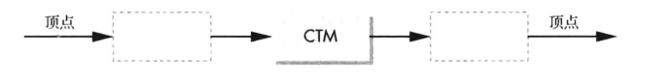
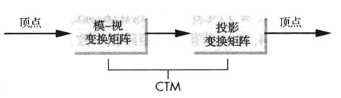
六、WebGL实例
管线中的矩阵运算
CTM
堆栈

Slide 187
六、WebGL实例
WebGL中的矩阵定义
var a=mat4();
var a=mat4(
vec4(0，1，2，3)，
vec4(4，5，6，7)，
vec4(8，9，10，11)，
vec4(12，13，14，15)
);
var det=determinant(a);
b=inverse(a);// b'为'a'的逆
b=transpose(a);// 'b'为'a'的转置
c=mult(a b); // c=a*b

Slide 188
六、WebGL实例
绕任意不动点的旋转
对于旋转轴不经过原点的旋转,可以先把不动点移到原点,然后绕经过原点的旋转轴旋转,最后再把不动点移回初始的位置。
ctm=translate(ctm，d);
ctm=mult(ctm，R);
ctm=translate(ctm，negate(d));

Slide 189
六、WebGL实例
基于对象的调用
var leaves=newTHREE.Mesh(...)
leaves.position.y=2;
父子关系继承运动
tree.add(leaves);
tree.position.set(-1.5,0,2);

Slide 190
六、WebGL实例
例子学习
https://139.9.239.170/CGAssignment/list/9

